Slide 1


社員と共に
ヴィジョンの実現を目指す飲食店経営者へ
飲食店多店舗化『エフワン８ステップ』
オンラインプログラム
飲食店の多店舗展開への手順を体系的にまとめたプログラム
Copyright(C) 株式会社エフワンコンサルティング All rights reserved.

Slide 2
目次
はじめに：当プログラムの概念と概要
STEP1：社長のリーダーシップ
STEP2：業態コンセプト
STEP3：標準事業計画
STEP4：提供価値の基準、標準の設定管理
STEP5：数値基準、標準の設定管理
STEP6：売上アップを定義する
STEP7：自社メソッド構築（自信店長育成メソッド）
STEP8：自信店長育成カリキュラム
Copyright(C) 2017株式会社エフワンコンサルティング All rights reserved.
Copyright(C) 株式会社エフワンコンサルティング All rights reserved.

Slide 3
飲食店多店舗化の第一歩『モデル店創り』
STEP３：標準事業計画の設定
Copyright(C) 2017株式会社エフワンコンサルティング All rights reserved.
Copyright(C) 株式会社エフワンコンサルティング All rights reserved.

Slide 4
STEP3-1業態コンセプトと事業計画の関係性
業態コンセプトと事業計画の関係性
Copyright(C) 2017株式会社エフワンコンサルティング All rights reserved.
Copyright(C) 株式会社エフワンコンサルティング All rights reserved.
Notes:
ステップ２にて、業態コンセプト策定の８ステップを行いました。
ステップ3では、標準事業計画の設定であります。

Slide 5
STEP3-1業態コンセプトと事業計画の関係性
・業態コンセプト
→ お客様満足の基準を定めたもの
・標準事業計画
→ 会社満足の基準を定めたもの
Copyright(C) 2017株式会社エフワンコンサルティング All rights reserved.
Copyright(C) 株式会社エフワンコンサルティング All rights reserved.
Notes:
お客様満足とは、
どの様に再度来店して頂くか？を定めたものであり、
会社満足とは、
そのお客様に繰り返し来店頂き、上げる売上、使い経費を定め
会社の利益目標を定めたものです。
更に、会社満足の前提は、投資の内訳の標準値も定めたものです。
工事費、厨房機器、その他経費等を合わせ、初期投資を定め、
その店舗で業態コンセプトに沿った運営を行い、事業計画に沿った数字を上げる。

Slide 6
STEP3-1業態コンセプトと事業計画の関係性
・業態コンセプト
→ お客様満足の基準を定めたもの
・標準事業計画
→ 会社満足の基準を定めたもの
この２つの基準を達成するのが、
店長の役割、仕事である。
Copyright(C) 2017株式会社エフワンコンサルティング All rights reserved.
Copyright(C) 2017株式会社エフワンコンサルティング All rights reserved.
Copyright(C) 株式会社エフワンコンサルティング All rights reserved.

Slide 7
STEP3-2 数値計画は、逆算思考
数値計画は、逆算思考
Copyright(C) 2017株式会社エフワンコンサルティング All rights reserved.
Copyright(C) 株式会社エフワンコンサルティング All rights reserved.

Slide 8
STEP3-2 数値計画は、逆算思考
事業計画は、お客様満足からの逆算
と、投資回収からの逆算で計画する。
＊売上＝お客様満足の大きさ
Copyright(C) 株式会社エフワンコンサルティング All rights reserved.
Notes:
どういう意味か？
コンセプトによりお客様に提供する価値を定めます。
その価値を料理、接客、店舗を通じて提供します。
その為には、こんなデザインレイアウトとの店舗が必要で、料理もこのレベルが何品程度で、
接客も店舗規模に応じた質と人数でこんな接客を提供する。
となると、原価は、◯％、人件費はこの程度、店舗を作るには、いくら程度掛かる
その為には、この程度の売上が必要となる。
こんな風に、経営者の考えるコンセプトをベースに事業計画は、立案されるものです。
注意すべきは、FLは６０とか、投資は、低い方が、原価は、30以下でないと・・・
こんな通説がありますが、それは、それです。その程度のものしか出来ない訳です。
だから、コンセプトが重要だと言える訳です。

Slide 9
STEP3-3 標準事業計画策定８つの切り口
標準事業計画策定８つの切り口
１、物件経済条件
２、初期投資（工事、厨房、開業費、＊FC費）
３、資金調達
４、売上予測
５、原価計画
６、人件費計画
７、月次モデル収支
８、3年投資回収プラン
Copyright(C) 2017株式会社エフワンコンサルティング All rights reserved.
Copyright(C) 株式会社エフワンコンサルティング All rights reserved.
Notes:
この8項目です。
業態コンセプトの設定時に、原価設定や運営、接客のイメージを策定し
店舗投資に於いても、投資回収の基本プランなどが決まっている流れです。
その全体像を頭にイメージしながら、上記8項目を数字で明確化する流れとなります。
頭の中にあるイメージを数値化して、合わせて行くイメージです。
では順に行きましょう！

Slide 10
STEP3-3 標準事業計画策定８つの切り口
WORK
① 物件経済条件
・物件保証金もしくは、敷金
・礼金
・家賃、共益費
・居抜き造作料
・仲介手数料
Copyright(C) 2017株式会社エフワンコンサルティング All rights reserved.
Copyright(C) 株式会社エフワンコンサルティング All rights reserved.
Notes:
以上の5項目の標準値を設定します。
4番目に居抜き造作料とあります。
居抜き活用は、初期投資を抑え、損益分岐点を下げる、
低予算で出店に繋げる為には、意味のある手法です。
マイナス面は、既存を使う事で、理想のレイアウトとの誤差が発生することが
ありますが、投下資本とのバランスと、どこまで理想に近づけるか？を設計士さんと
協議しつつ、活用することが理想ですね！
家賃に於いても、低いだけでなく、適性賃料で計画することです。
保証金は、敷引きを要注意し、交渉することです。

Slide 11
STEP3-3 標準事業計画策定８つの切り口
WORK
① 物件経済条件
Copyright(C) 2017株式会社エフワンコンサルティング All rights reserved.
Copyright(C) 株式会社エフワンコンサルティング All rights reserved.
Notes:
以上の5項目の標準値を設定します。
4番目に居抜き造作料とあります。
居抜き活用は、初期投資を抑え、損益分岐点を下げる、
低予算で出店に繋げる為には、意味のある手法です。
マイナス面は、既存を使う事で、理想のレイアウトとの誤差が発生することが
ありますが、投下資本とのバランスと、どこまで理想に近づけるか？を設計士さんと
協議しつつ、活用することが理想ですね！
家賃に於いても、低いだけでなく、適性賃料で計画することです。
保証金は、敷引きを要注意し、交渉することです。

Slide 12
STEP3-3 標準事業計画策定８つの切り口
WORK
② 初期投資
・内外装工事費
・設計費
・厨房機器費
・レジシステム費
・什器備品費
・消耗品費
・広告宣伝費
・その他開業費諸々
Copyright(C) 株式会社エフワンコンサルティング All rights reserved.

Slide 13
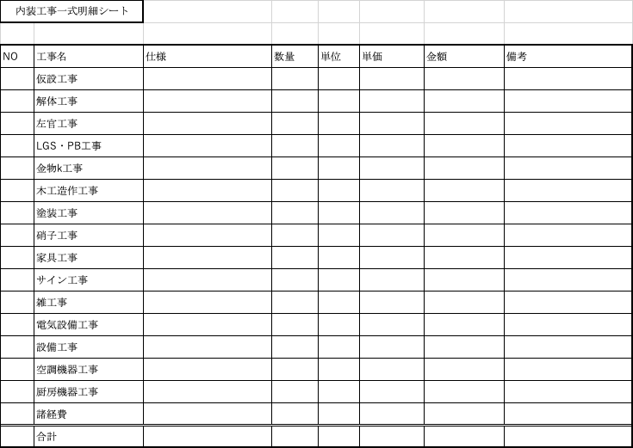
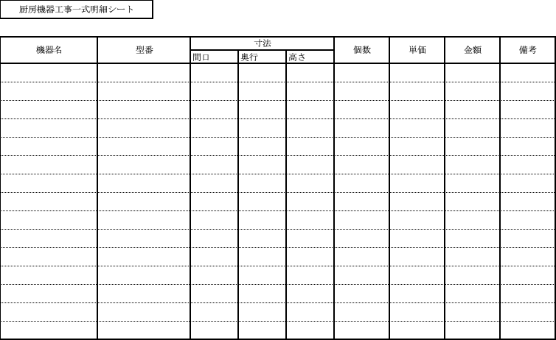
STEP3-3 標準事業計画策定８つの切り口
WORK
② 初期投資
Copyright(C) 株式会社エフワンコンサルティング All rights reserved.

Slide 14
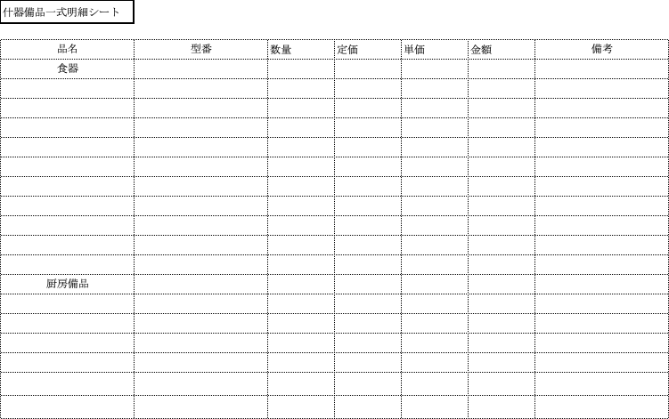
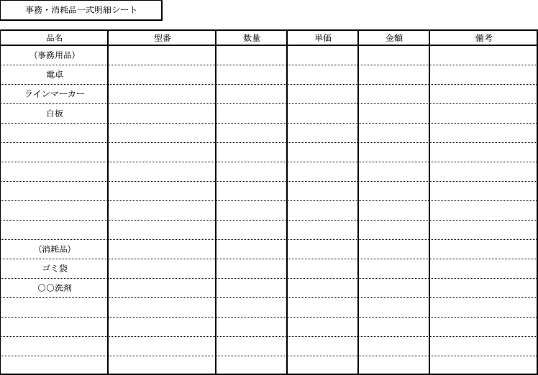
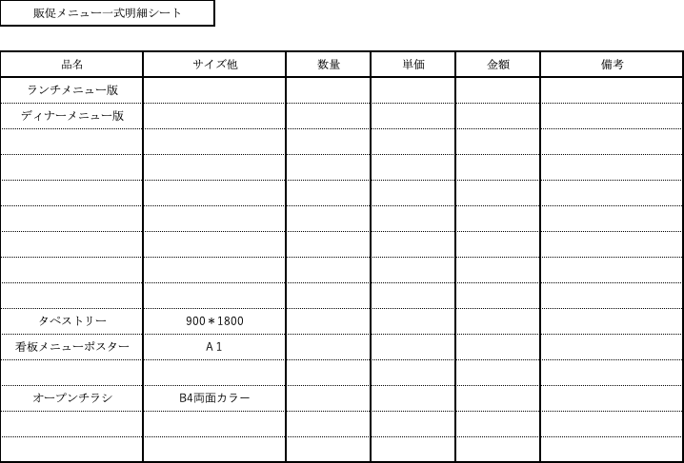
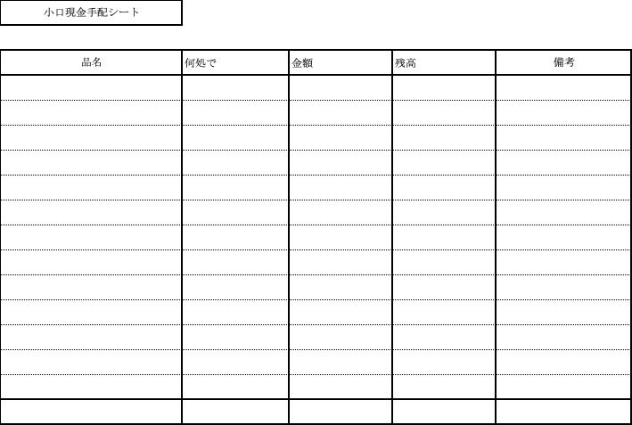
STEP3-3 標準事業計画策定８つの切り口
WORK
② 初期投資
Copyright(C) 株式会社エフワンコンサルティング All rights reserved.

Slide 15
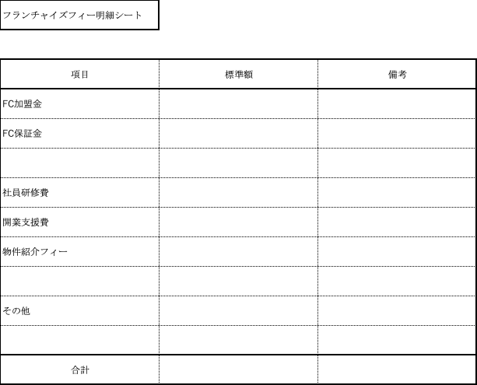
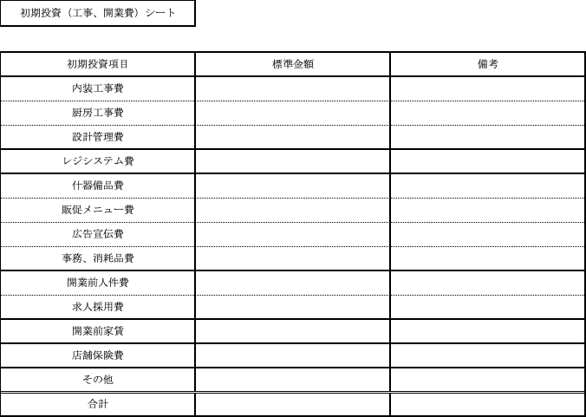
STEP3-3 標準事業計画策定８つの切り口
WORK
② 初期投資
Copyright(C) 株式会社エフワンコンサルティング All rights reserved.

Slide 16
STEP3-3 標準事業計画策定８つの切り口
WORK
③ 資金調達
・自己資金
・銀行借入
・リース、割賦
・その他
Copyright(C) 株式会社エフワンコンサルティング All rights reserved.
Notes:
物件を抑える為の物件経済条件については、
自己資金を使う事が多くなるものです。
その他に関しては、銀行借入とリースや割賦等を関係先との関係性を
構築しつつ、上手く回す事が重要です。
ここでは、基本的な資金調達とその割合を設定します。
銀行の金利、リース、割賦の料率を明確にしておく事がポイントです。

Slide 17
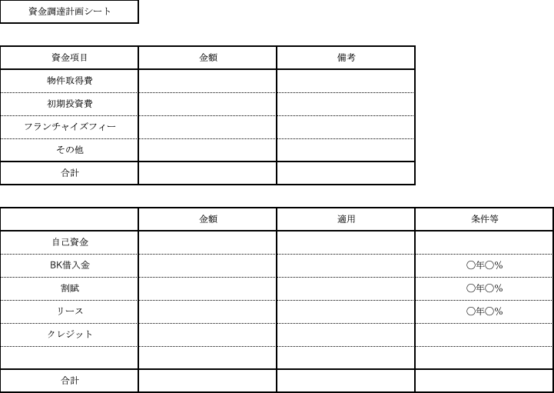
STEP3-3 標準事業計画策定８つの切り口
WORK
③ 資金調達
Copyright(C) 株式会社エフワンコンサルティング All rights reserved.
Notes:
物件を抑える為の物件経済条件については、
自己資金を使う事が多くなるものです。
その他に関しては、銀行借入とリースや割賦等を関係先との関係性を
構築しつつ、上手く回す事が重要です。
ここでは、基本的な資金調達とその割合を設定します。
銀行の金利、リース、割賦の料率を明確にしておく事がポイントです。

Slide 18
STEP3-3 標準事業計画策定８つの切り口
WORK
④ 売上予測
・イートイン売上
・テイクアウト売上
・デリバリー売上
・曜日別売上
→ 以上より、標準月次売上を求める
Copyright(C) 2017株式会社エフワンコンサルティング All rights reserved.
Copyright(C) 株式会社エフワンコンサルティング All rights reserved.

Slide 19
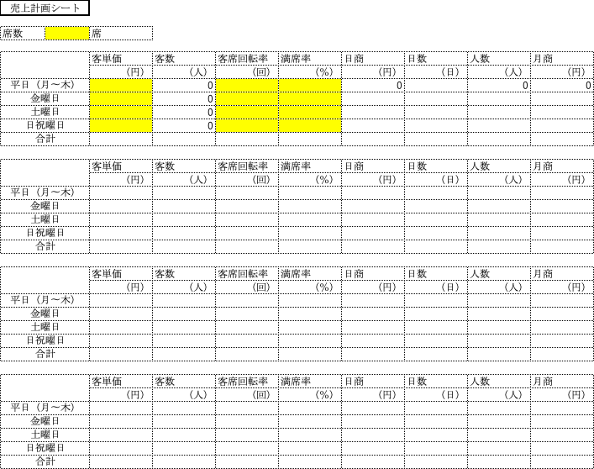
STEP3-3 標準事業計画策定８つの切り口
WORK
④ 売上予測
Copyright(C) 2017株式会社エフワンコンサルティング All rights reserved.
Copyright(C) 株式会社エフワンコンサルティング All rights reserved.

Slide 20
STEP3-3 標準事業計画策定８つの切り口
WORK
⑤ 原価計画
・メニュー一覧表作成
・メニューレシピ作成
・メニュー別出数シミュレーション
・標準原価算出
・想定ロス率設定
Copyright(C) 2017株式会社エフワンコンサルティング All rights reserved.
Copyright(C) 株式会社エフワンコンサルティング All rights reserved.

Slide 21
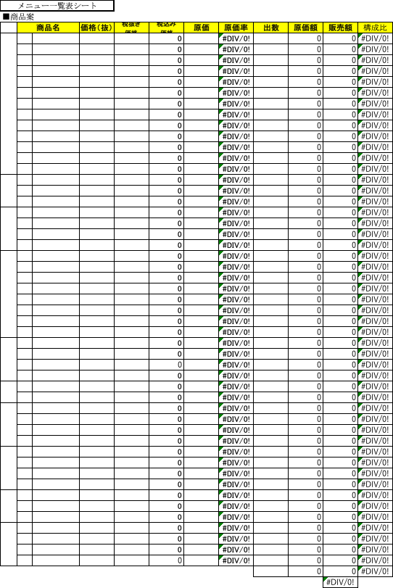
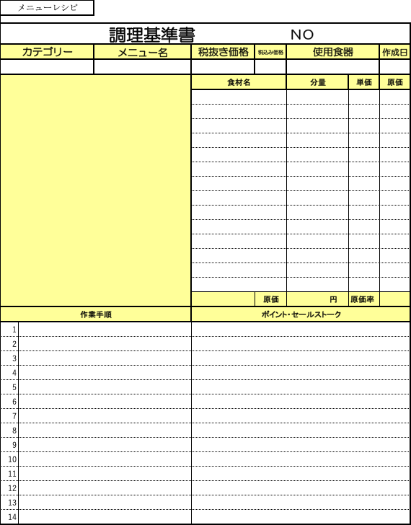
STEP3-3 標準事業計画策定８つの切り口
WORK
⑤ 原価計画
Copyright(C) 2017株式会社エフワンコンサルティング All rights reserved.
Copyright(C) 株式会社エフワンコンサルティング All rights reserved.

Slide 22
STEP3-3 標準事業計画策定８つの切り口
WORK
⑥ 人件費計画
・社員計画
・平日ワークシフト計画
・週末ワークシフト計画
・社員給与計画
・アルバイト給与計画
・社会保険、他経費計画
Copyright(C) 2017株式会社エフワンコンサルティング All rights reserved.
Copyright(C) 株式会社エフワンコンサルティング All rights reserved.
Notes:
月次の標準売上高予測をベースに
平日、週末のワークスケジュールを策定してみる事です。
求めるサービス基準をピーク時にも実現するには、
何人の人員数でどの程度のレベルでオペレーションを
組み立てるべきか？を計画します。

Slide 23
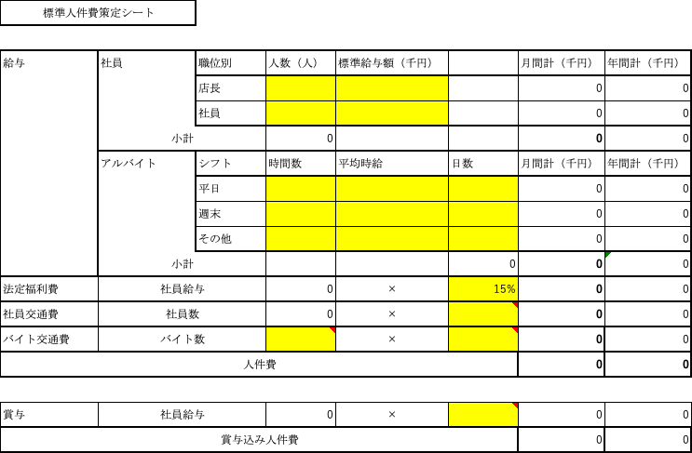
STEP3-3 標準事業計画策定８つの切り口
WORK
⑥ 人件費計画
Copyright(C) 2017株式会社エフワンコンサルティング All rights reserved.
Copyright(C) 株式会社エフワンコンサルティング All rights reserved.
Notes:
月次の標準売上高予測をベースに
平日、週末のワークスケジュールを策定してみる事です。
求めるサービス基準をピーク時にも実現するには、
何人の人員数でどの程度のレベルでオペレーションを
組み立てるべきか？を計画します。

Slide 24
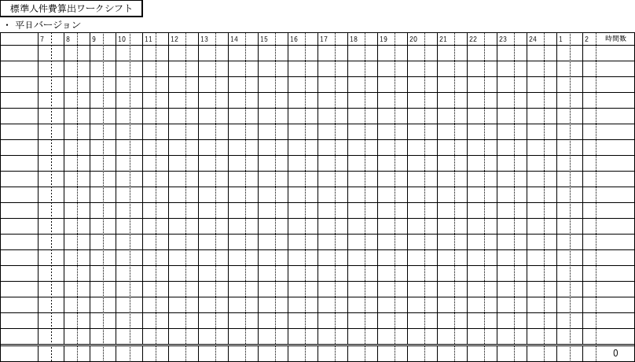
STEP3-3 標準事業計画策定８つの切り口
WORK
⑥ 人件費計画
Copyright(C) 2017株式会社エフワンコンサルティング All rights reserved.
Copyright(C) 株式会社エフワンコンサルティング All rights reserved.
Notes:
月次の標準売上高予測をベースに
平日、週末のワークスケジュールを策定してみる事です。
求めるサービス基準をピーク時にも実現するには、
何人の人員数でどの程度のレベルでオペレーションを
組み立てるべきか？を計画します。

Slide 25
STEP3-3 標準事業計画策定８つの切り口
WORK
７、月次モデル収支計画
・1〜６の月次数値を拾い出し
・水光熱費の設定
・諸経費の設定
・P L表への落とし込み
・標準営業利益の検証（投資回収）
Copyright(C) 2017株式会社エフワンコンサルティング All rights reserved.
Copyright(C) 株式会社エフワンコンサルティング All rights reserved.

Slide 26
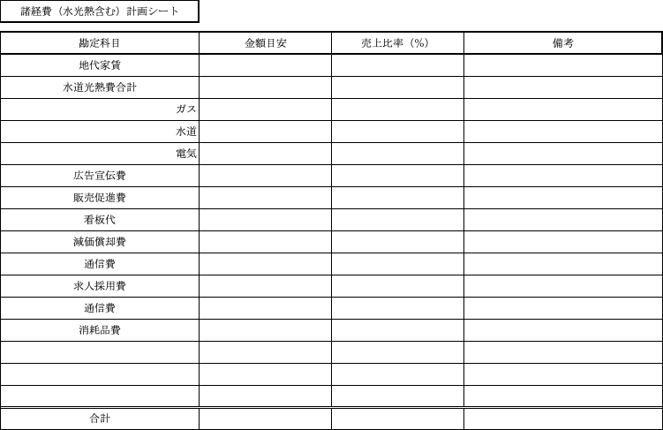
STEP3-3 標準事業計画策定８つの切り口
WORK
７、月次モデル収支計画
Copyright(C) 2017株式会社エフワンコンサルティング All rights reserved.
Copyright(C) 株式会社エフワンコンサルティング All rights reserved.

Slide 27
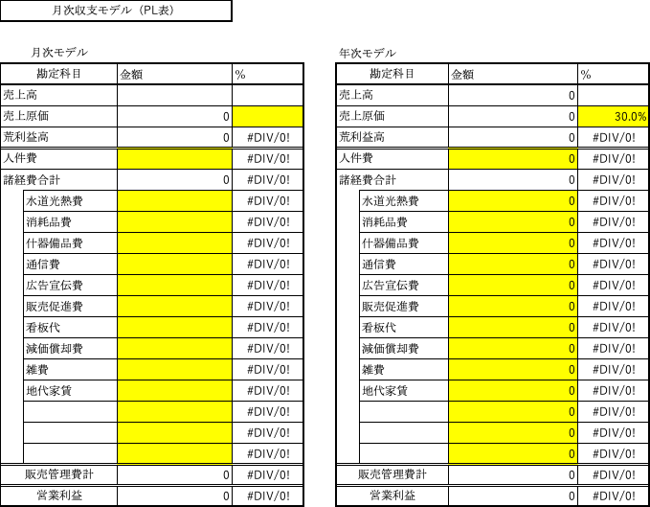
STEP3-3 標準事業計画策定８つの切り口
WORK
７、月次モデル収支計画
Copyright(C) 2017株式会社エフワンコンサルティング All rights reserved.
Copyright(C) 株式会社エフワンコンサルティング All rights reserved.

Slide 28
STEP3-3 標準事業計画策定８つの切り口
WORK
⑧ 3年投資回収プラン
・月次モデル収支より年間を計画
・年間×３ヶ年
・３ヶ年収益➗初期投資額
＝３３％以上か？で判断する
Copyright(C) 2017株式会社エフワンコンサルティング All rights reserved.
Copyright(C) 株式会社エフワンコンサルティング All rights reserved.

Slide 29
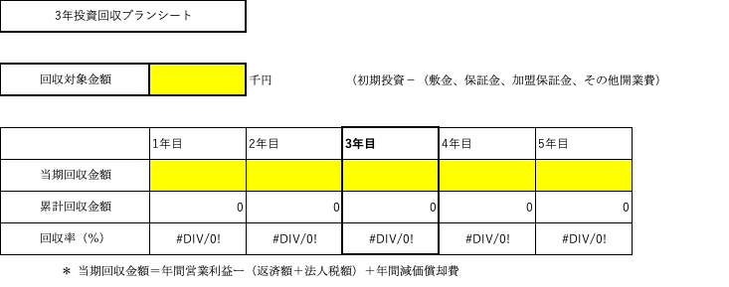
STEP3-3 標準事業計画策定８つの切り口
WORK
⑧ 3年投資回収プラン
Copyright(C) 2017株式会社エフワンコンサルティング All rights reserved.
Copyright(C) 株式会社エフワンコンサルティング All rights reserved.

Slide 30
STEP3-4 開業事業計画書への落とし込み
WORK
開業事業計画書への落とし込み
Copyright(C) 2017株式会社エフワンコンサルティング All rights reserved.
Copyright(C) 株式会社エフワンコンサルティング All rights reserved.

Slide 31
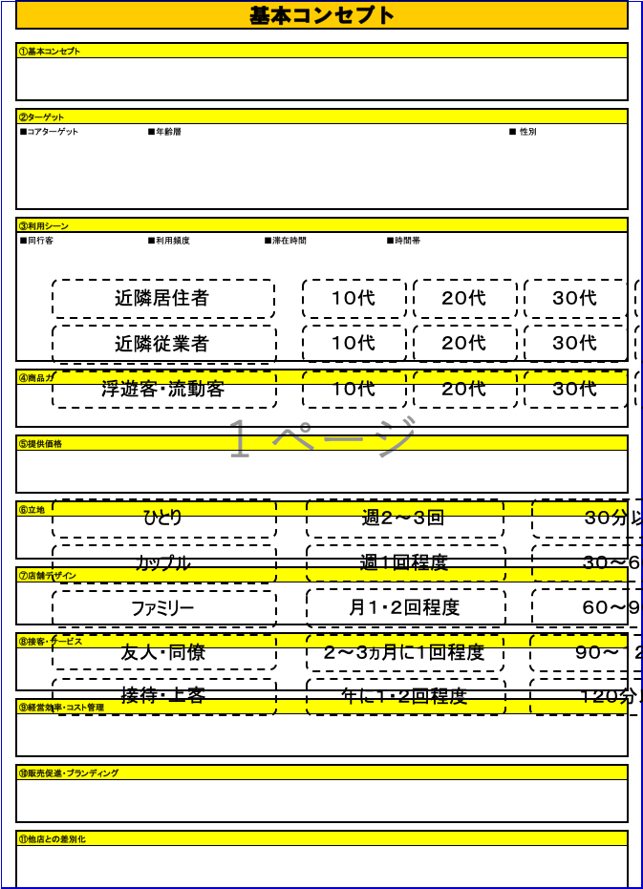

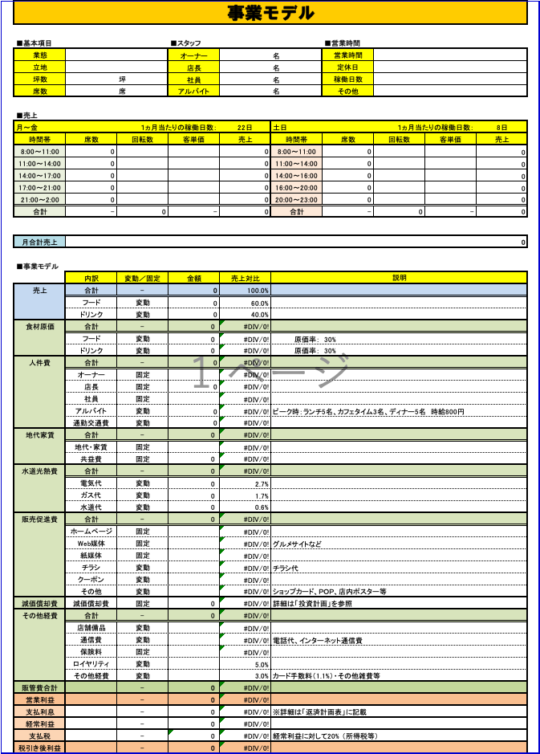
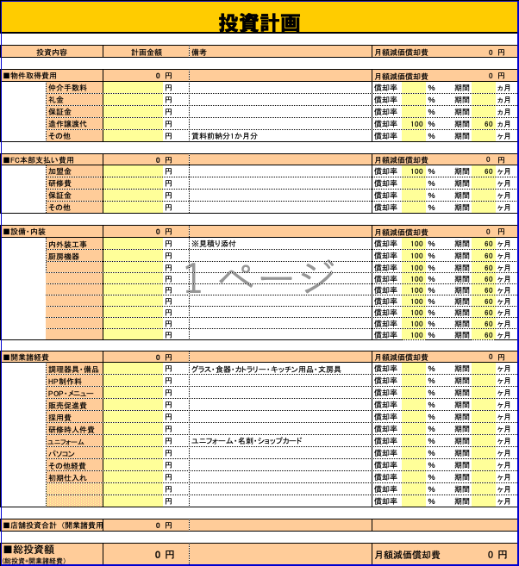
STEP3-4 開業事業計画書への落とし込み
WORK
開業事業計画書への落とし込み
Copyright(C) 2017株式会社エフワンコンサルティング All rights reserved.
Copyright(C) 株式会社エフワンコンサルティング All rights reserved.

